Slide 1



FAR BIKE
RENT
PT. ORANG BIKE SEJAHTERA
@FARBIKERENT

Slide 2
SIKLUS SDLC
SIKLUS PENGEMBANGAN FAR BIKERENT
01
PLANNING
Latar belakang, tujuan, kelayakan, dan target pasar
02
ANALYSIS
Kebutuhan fungsional dan non-fungsional sistem
03
DESIGN
Arsitektur sistem, use case diagram, dan ERD
04
IMPLEMENTATION
Coding Java, tampilan aplikasi, dan pengujian
05
MAINTENANCE
Perbaikan bug, pembaruan, dan pengembangan lanjutan
2

Slide 3
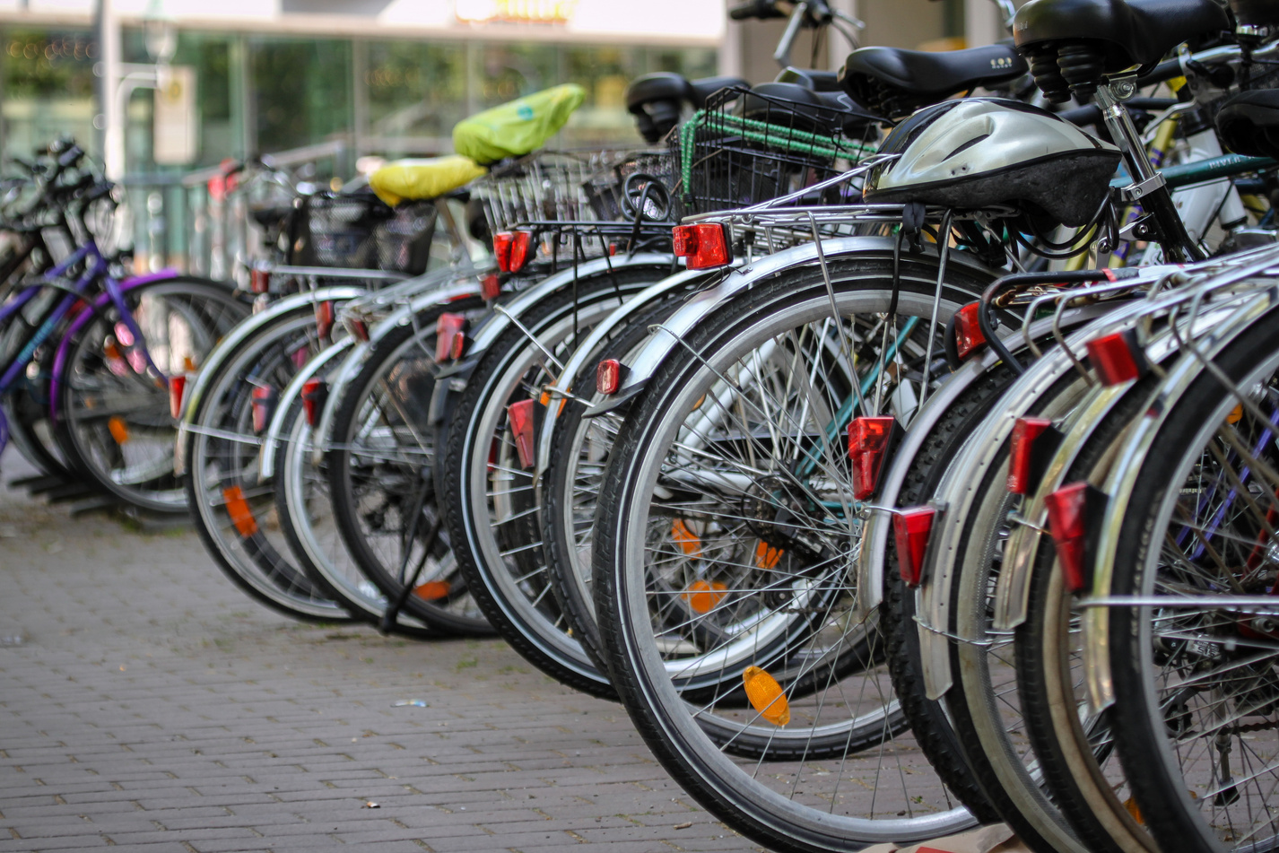

TAHAP 1 · PLANNING
BikeRent hadir sebagai solusi untuk mengubah proses penyewaan sepeda yang sederhana menjadi layanan yang lebih mudah, cepat, terorganisir, dan modern melalui pemanfaatan teknologi.
Filosofi BikeRent berangkat dari konsep “Bike” sebagai simbol mobilitas, kesehatan, kebebasan, dan aktivitas yang ramah lingkungan, sedangkan “Rent” menggambarkan kemudahan akses terhadap sepeda tanpa harus memiliki kendaraan tersebut secara pribadi.
Melalui sistem BikeRent, proses yang sebelumnya dapat dilakukan secara manual seperti pemilihan sepeda, pencatatan pelanggan, penentuan varian dan ukuran, perhitungan biaya, pembayaran, hingga pengembalian dapat dikelola secara lebih terstruktur.
3

Slide 4
TAHAP 1 · PLANNING
TUJUAN, RUANG LINGKUP, DAN KELAYAKAN
TUJUAN PROYEK
Membangun aplikasi desktop untuk mengelola penyewaan sepeda: data sepeda, transaksi, pengembalian, dan laporan dalam satu sistem.
RUANG LINGKUP
Login admin, beranda statistik, kelola data sepeda, proses penyewaan dan pembayaran, pengembalian, laporan, serta export PDF. Pengguna: admin dan pelanggan.
STUDI KELAYAKAN
Teknis: Java dan SQLite berjalan di komputer biasa. Ekonomis: tools gratis, tanpa biaya lisensi. Operasional: antarmuka sederhana dan mudah dipakai admin.
4

Slide 5
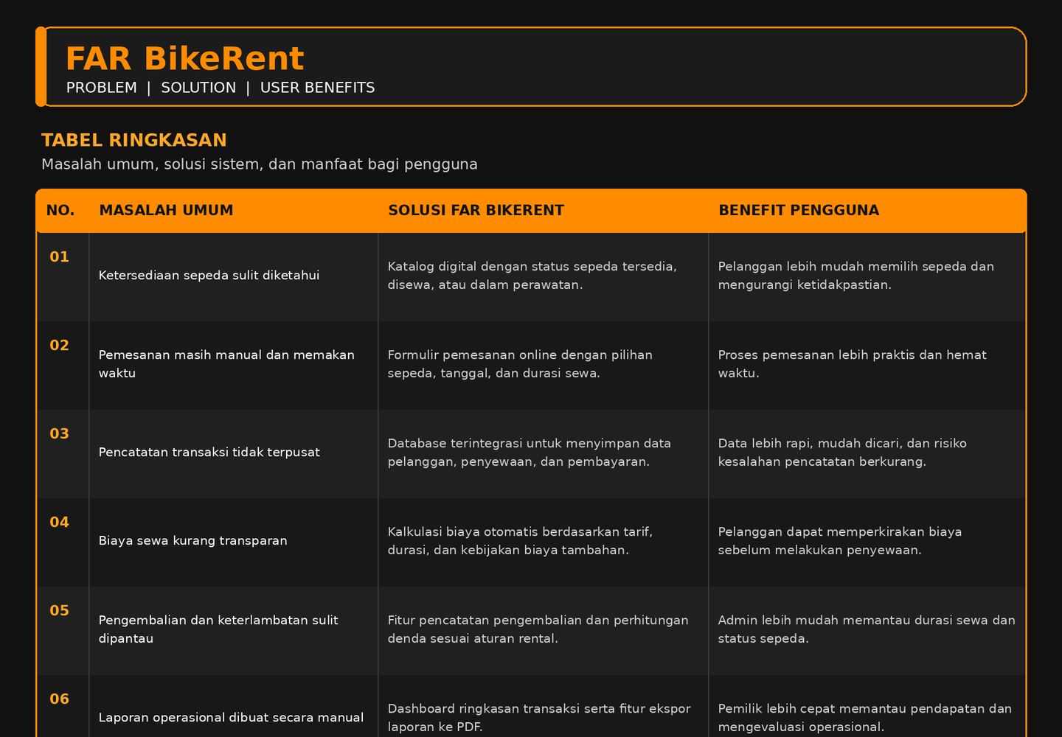
TAHAP 1 · PLANNING
NILAI UTAMA FAR BIKERENT (VALUE PROPOSITION)
TIGA NILAI UTAMA YANG DITAWARKAN
  Convenience: Memudahkan pelanggan mencari informasi dan melakukan pemesanan.
  Transparency: Menyediakan informasi harga, durasi, dan status penyewaan secara jelas.
  Efficiency: Membantu admin mengelola data, transaksi, pengembalian, dan laporan dalam satu sistem.
5

Slide 6
TAHAP 1 · PLANNING
SIAPA TARGET PASAR UTAMA FAR BIKERENT ?
MENGAPA NILAI JUAL SANGAT PENTING?
Untuk tahap awal pengembangan, kami menyarankan tiga kelompok berikut sebagai prioritas:
  Mahasiswa dan anak muda
Kelompok ini berpotensi menggunakan sepeda untuk rekreasi, aktivitas komunitas, dan perjalanan jarak dekat. Website dapat membantu mereka memperoleh informasi penyewaan dengan praktis.
  Wisatawan dan pengguna rekreasi
Mereka dapat memanfaatkan FAR BikeRent untuk mencari sepeda ketika ingin berkeliling taman, kawasan wisata, atau area tertentu.
  Pemilik usaha rental sepeda
Kelompok ini merupakan target pengguna sistem dari sisi pengelolaan bisnis. Mereka dapat menggunakan FAR BikeRent untuk mencatat transaksi, mengatur ketersediaan sepeda, dan menyusun laporan.
Dengan demikian, FAR BikeRent memiliki dua kelompok sasaran yang berbeda: pelanggan sebagai penyewa sepeda dan pemilik rental sebagai pengguna sistem pengelolaan.
FAR BikeRent tidak hanya berfungsi sebagai media informasi, tetapi juga membantu meningkatkan efisiensi proses penyewaan.
Sebagai contoh, pelanggan yang ingin menyewa sepeda tidak perlu datang ke lokasi hanya untuk menanyakan harga atau ketersediaan unit. Pelanggan dapat melihat informasi tersebut melalui website terlebih dahulu.
Sementara itu, admin tidak perlu bergantung sepenuhnya pada pencatatan manual karena data penyewaan dapat dikelola melalui sistem.
6

Slide 7
TAHAP 2 · ANALYSIS
ANALISIS KEBUTUHAN SISTEM
Kode | Kebutuhan Fungsional | Aktor
FR-01 | Login admin | Admin
FR-02 | Melihat ringkasan statistik beranda | Admin
FR-03 | Mengelola data sepeda (tambah, ubah, hapus) | Admin
FR-04 | Memproses penyewaan dan pembayaran | Admin, Pelanggan
FR-05 | Mencatat pengembalian sepeda | Admin
FR-06 | Menampilkan laporan transaksi | Admin
FR-07 | Export laporan ke PDF | Admin
FR-08 | Mencetak struk pembayaran | Admin, Pelanggan
KEBUTUHAN NON-FUNGSIONAL
Kemudahan: menu samping dan form yang jelas.
Keamanan: fitur admin hanya bisa diakses lewat login.
Keandalan: data tersimpan lokal di database SQLite.
Kinerja: respons cepat tanpa koneksi internet.
Portabilitas: berjalan di berbagai sistem operasi karena memakai Java.
7

Slide 8
TAHAP 3 · DESIGN
ARSITEKTUR SISTEM
PRESENTATION LAYER
Antarmuka desktop Java: Login, Beranda, Menu Sepeda, Penyewaan, dan Laporan.
LOGIC LAYER
Pemrosesan data: hitung biaya sewa, denda keterlambatan, status sepeda, dan rekap laporan.
DATA LAYER
SQLite lewat JDBC (sqlite-jdbc 3.46.1.3): menyimpan sepeda, pelanggan, penyewaan, dan pembayaran.
Alur: admin mengisi form, logic menghitung biaya, data disimpan ke database, lalu laporan ditampilkan.
8

Slide 9
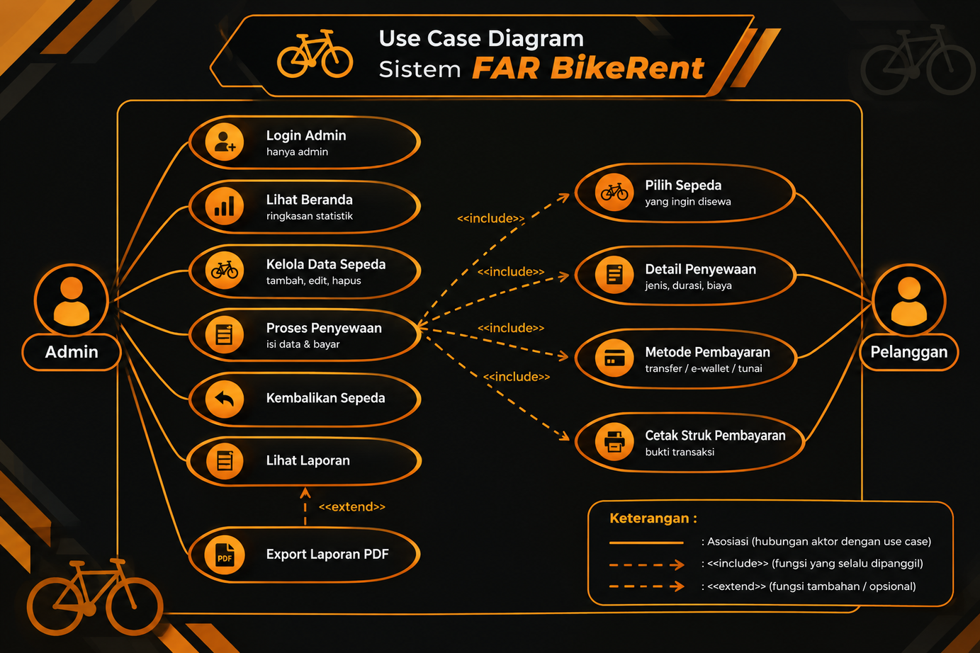
TAHAP 3 · DESIGN
USE CASE DIAGRAM
9

Slide 10
TAHAP 3 · DESIGN
RANCANGAN DATABASE (ERD)
PENYEWAAN
id (PK)
pelanggan_id (FK)
sepeda_id (FK)
tanggal_sewa
durasi
total_biaya
status
ADMIN (LOGIN)
id (PK)
username
password
PELANGGAN
id (PK)
nama
1 : N
N : 1
SEPEDA
id (PK)
jenis
varian
ukuran
tarif_per_hari
stok
PEMBAYARAN
id (PK)
penyewaan_id (FK)
metode
jumlah
10

Slide 11
TAHAP 4 · IMPLEMENTATION
TOOLS DAN TEKNOLOGI
BAHASA PEMROGRAMAN
Java dengan JDK 25 untuk membangun aplikasi desktop.
DATABASE
SQLite dengan driver sqlite-jdbc 3.46.1.3 (file .jar) yang dihubungkan lewat JDBC.
ANTARMUKA
GUI desktop Java dengan menu samping, tabel data, form, dan dashboard.
1 · CODING
Menulis modul sepeda, penyewaan, dan laporan
2 · INTEGRASI
Menghubungkan antarmuka, logika, dan database
3 · TESTING
Menguji tiap fitur sampai berjalan sesuai kebutuhan
11

Slide 12
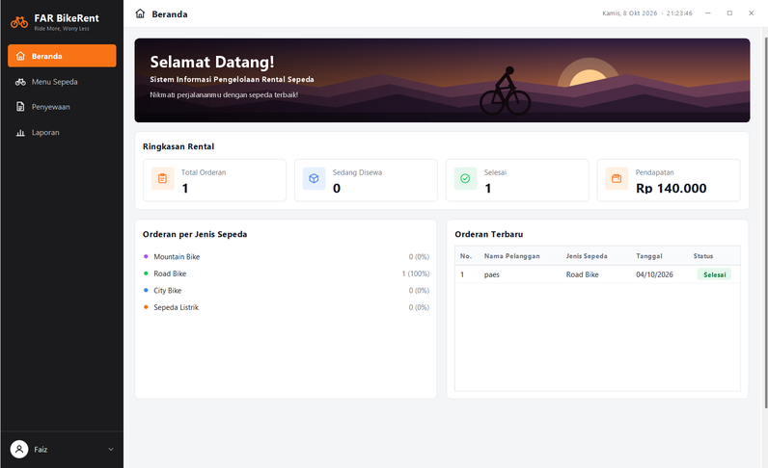
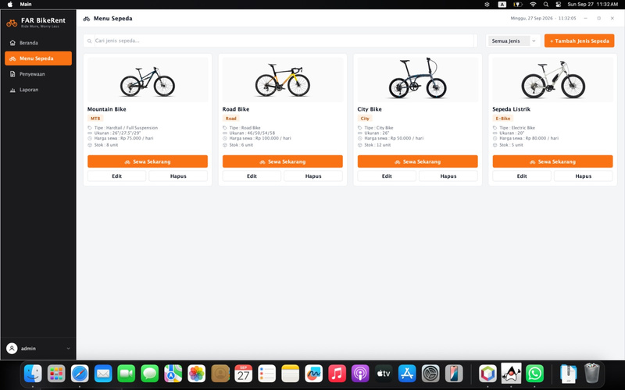
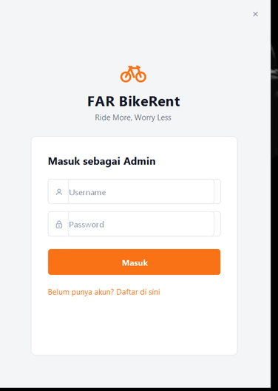
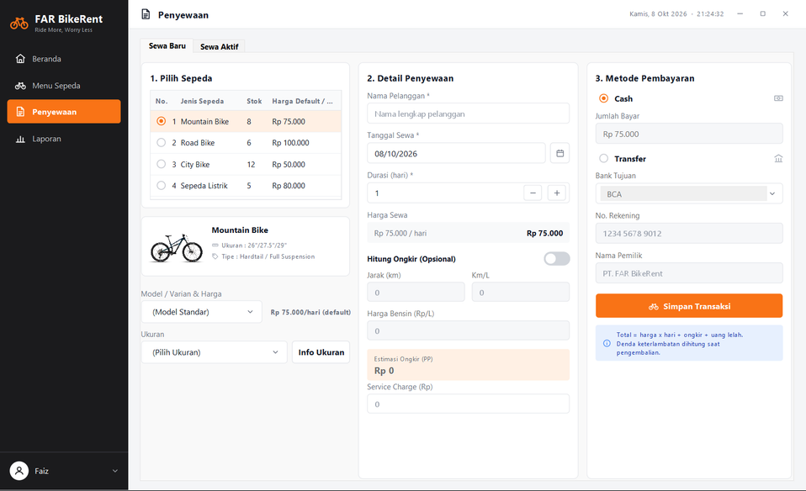
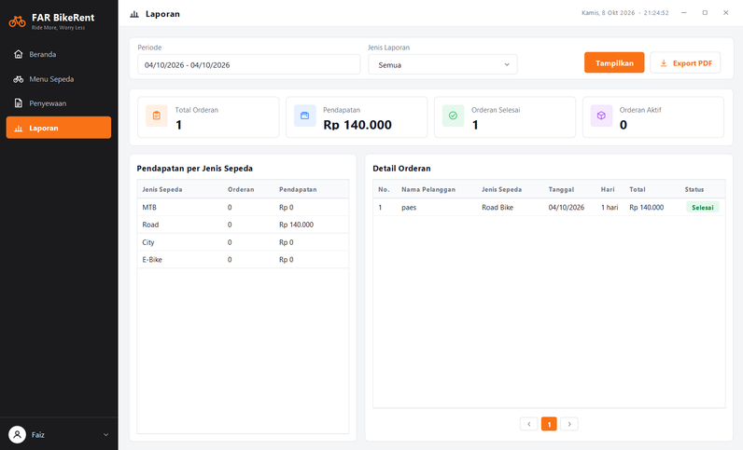
TAHAP 4 · IMPLEMENTATION
TAMPILAN APLIKASI
12

Slide 13
TAHAP 4 · IMPLEMENTATION
PENGUJIAN SISTEM (BLACK BOX)
No | Fitur | Skenario Uji | Hasil yang Diharapkan
1 | Login | Masuk dengan username dan password admin yang benar | Masuk ke halaman Beranda
2 | Login | Masuk dengan password yang salah | Muncul pesan gagal, akses ditolak
3 | Kelola Sepeda | Tambah, ubah, dan hapus data sepeda | Data tersimpan dan daftar sepeda diperbarui
4 | Penyewaan | Isi form penyewaan dan pilih metode pembayaran | Biaya terhitung otomatis, transaksi tersimpan
5 | Pengembalian | Catat pengembalian sepeda | Status penyewaan selesai, stok sepeda kembali
6 | Laporan | Pilih periode dan jenis laporan, lalu tampilkan | Pendapatan dan detail order sesuai periode
7 | Export PDF | Klik tombol Export PDF | File laporan PDF berhasil dibuat
13

Slide 14
TAHAP 5 · MAINTENANCE
PEMELIHARAAN SISTEM
CORRECTIVE
Memperbaiki bug, misalnya salah hitung biaya atau error saat menyimpan transaksi.
ADAPTIVE
Menyesuaikan dengan lingkungan baru, misalnya pembaruan versi JDK atau sistem operasi.
PERFECTIVE
Menambah fitur baru, misalnya notifikasi keterlambatan, diskon, atau laporan lebih lengkap.
PREVENTIVE
Mencegah masalah dengan backup berkala file database SQLite dan pembersihan data lama.
14

Slide 15
THE END
THANK YOU FOR LISTENING
DIAN LARASATI
A ALFIANSYAH
M FAIZ AKBARSYAH
RIFQI FADHILA SULAEMAN

